Slide 1

ALERJİK HASTALIKLAR
Arş. Gör. Dr. Kevser PALA
KTÜ Tıp Fakültesi Aile Hekimliği AD
06.05.2021

Slide 2
Amaç
Alerjik hastalıklar hakkında bilgi vermek

Slide 3
Öğrenim hedefleri
Alerji tanımını yapabilmek
Alerjenle karşılaşınca vücutta oluşan değişiklikleri sayabilmek
Alerjik rinitin klinik bulgularını ve tedavi basamaklarını sayabilmek
Prick testini açıklayabilmek
Alerjik konjonktivitin klinik bulgularını ve tedavi basamaklarını sayabilmek
Anafilaksi tanı kriterlerini sayabilmek ve acil tedavisini yapabilmek

Slide 4
Giriş
Alerji;
doğada bulunan bazı maddelere karşı aşırı duyarlılık hali (hipersensitivite)
alerjen veya antijene karşı vücudun abartılı veya beklenmeyen immün yanıtı olarak tanımlanmakta
İlk kez 1906 yılında Avusturyalı pediatrist tarafından alerji terimi kullanılmış.
Notes:
- Alerji terimi ilk kez 1906 yılında, Avusturyalı pediatrist “Clemens von Pirquet” tarafından kullanılmış

Slide 5
Giriş
Antijen; bir organizmaya verildiği zaman antikor yapımına yol açan ve bu antikora özgü reaksiyona giren madde
Alerjen; vücutta alerjik reaksiyonlara sebep olan, duyarlılık yapan antijenlere verilen ad
Alerjenlerin vücuda alınması solunum, sindirim veya enjeksiyon yoluyla ya da mukoza yüzeylerine doğrudan temas ile gerçekleşmektedir.

Slide 6

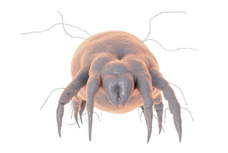
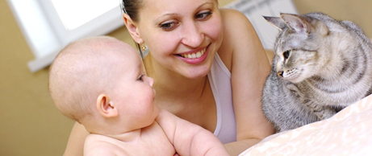

Alerjenler
İnhalan alerjenler
Ev tozu akarları
Polenler
Evcil hayvan alerjenleri
Hamam böceği
Mantar sporları
Notes:
Ev tozu akarları: Ev tozu akarlar (dermatophagoides )gözle görülmeyen çok küçük canlılardır. Yatak, halı, mobilyaların üzerinde çok yüksek konsantrasyonda bulunurlar.

Slide 7
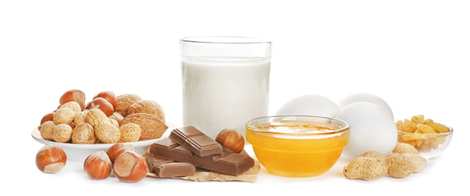
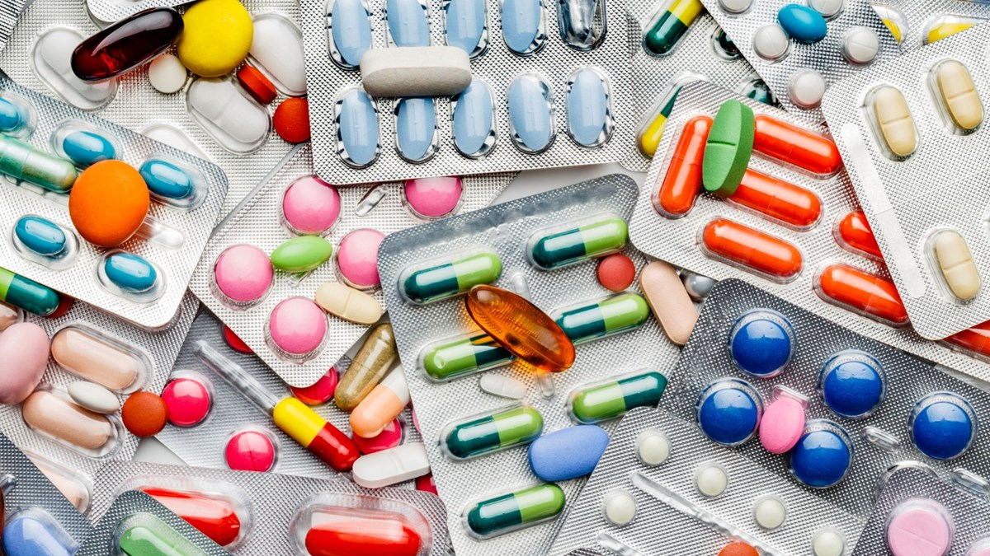
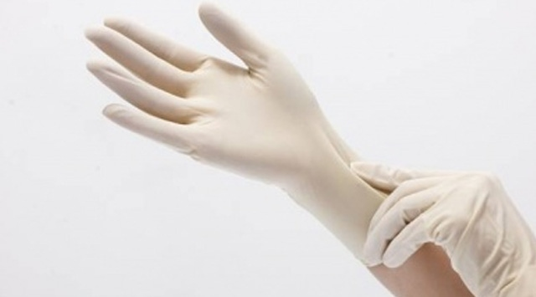
Alerjenler
Besin alerjenleri (süt, yumurta, kuruyemiş vb.)
Böcek zehirleri (arı venomu)
İlaçlar (antibiyotik, ağrı kesici vb.)
Kontakt alerjenler (nikel, kobalt vb.)
Lateks
Tetikleyiciler (egzersiz, sigara dumanı vb.)
Notes:
Besin alerjenleri: Süt, Yumurta, Kuruyemişler (fındık, fıstık), Buğday, Ceviz, Soya, Balık, Kabuklu Deniz ürünleri
İlaçlar: Antibiyotikler, Ağrı kesiciler (aspirin, non steroid anti inflamatuvar ilaçlar), Antikonvülzanlar (epilepsi ilaçları), Monoklonal antikorlar
Tetikleyiciler: Egzersiz, Sigara dumanı, Hava kirliliği, Enfeksiyonlar, Stres

Slide 8
Alerjenle karşılaşıldığında;
Burun akıntısı, kaşıntı, hapşırma
Öksürük, hışıltı, nefes darlığı
Ciltte kaşıntı ve kızarıklık
Dudak ve göz çevresinde şişlik
Gözlerde kaşıntı ve kızarıklık
Dudaklarda, ağız içerisinde ve boğazda kaşıntı
Bulantı, kusma ve ishal
Hipotansiyon
Senkop
Bu bulguların hafif olabileceği gibi,
ölümcül sonuçlanabilecek
anafilaksi gibi
ağır seyredebileceği de
unutulmamalı!

Slide 9
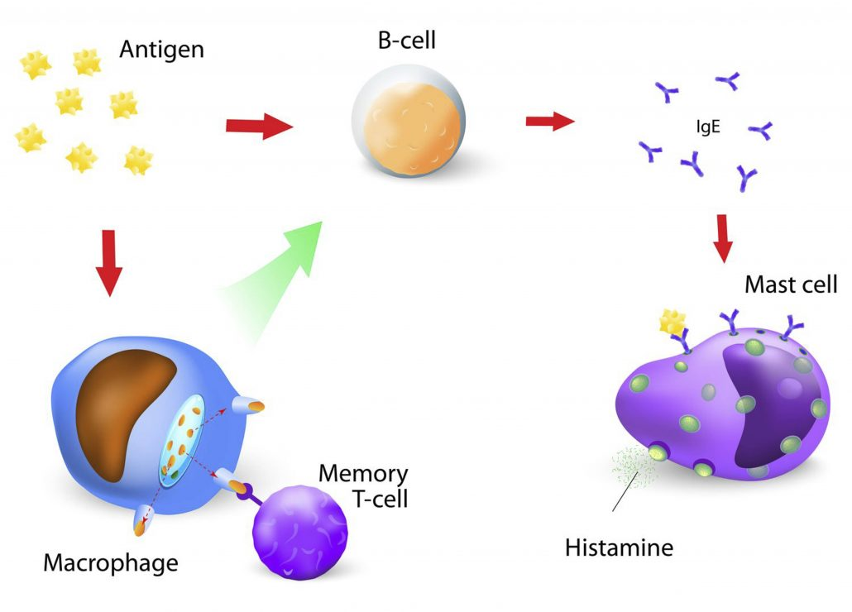
Alerji nasıl gelişir?
Notes:
Alerjik reaksiyonlar temelde iki farklı mekanizma ile gelişir:
Ani gelişen reaksiyonlar: Bu tip reaksiyonlarda alerjenlere karşı IgE yapısında antikorlar rol oynarlar. Adından da anlaşılacağı üzere alerjenle karşılaşıldıktan sonra dakikalar, en geç bir saat içerisinde bulgular ortaya çıkar. Bu reaksiyonlar daha çok alerjik rinit ve besin alerjisi olan hastalarda görülür. Deri testleri ile semptomlara neden olan alerjenler gösterilebilir.
Antijene özgün IgE yapısındaki antikorlar mast hücrelerinin yüzeyinde tepkimeye girerek bu hücrelerden histamin ve çeşitli maddelerin salınımına neden olurlar. Ve o bölgede ani başlayan reaksiyon meydana gelir.
Geç gelişen reaksiyonlar: Bu tip reaksiyonlarda hücreler (T lenfositleri) rol oynarlar. IgE aracılı değildir. Semptomlar ve bulgular alerjenle karşılaşmadan saatler (24- 48 saat) sonrasında görülür. Alerjik kontakt dermatit ve bazı alerjik hastalıklar bu mekanizma ile gelişir. Deri testleri bu hastalarda alerjenleri tespit edemez. Ancak yama testleri ile alerjenler tanımlanabilir.

Slide 10
Giriş
Otonom sinir sisteminde anormallikler
β-adrenerjik sistem yanıtının azalması
Daha önce zararsız olan (polen ve gıda gibi) maddelere karşı yüksek miktarlarda IgE üretimine yatkınlık
α-adrenerjik sistem yanıtının artması
Havayollarında hiperaktif kolinerjik yanıt
Mast hücreleri ve bazofillerin aşırı salınabilirliği
Notes:
-Alerjisi olan bireyler, alerjik olmayanlardan birçok yolla faklılaşmakta
-Alerjik hastalarda tanımlanmış anormallikler

Slide 11
Giriş
Nedeni net bilinmemekle birlikte bu farklılıklar anormal sitokin üretimi ile ilişkilendirilmekte (IL-4, IL-5, IL-9, IL-13 artışı)
Bu anormallikler sonucu alerjik hastalıklar ortaya çıkmakta
Tanının en önemli belirleyicisi hikaye
Alerjik ve non-alerjik formlar arasındaki ayrım ancak alerji testi ile kesin olarak belirlenebilir.
Alerji varlığını belirleyen en duyarlı ve en düşük maliyetli yöntem alerji deri testleridir.

Slide 12
Giriş
Majör alerjik hastalıkların insidansı artmakta
Genetik + Çevresel faktörler
Sebebi bilinmemekle birlikte birtakım hipotezler öne sürülmekte
Hijyen hipotezi: Alerjik hastalıkların artışının, infant ve çocuklarda enfeksiyonların kontrol altına alınması (örn. aşılama ile) ve halk sağlığının geliştirilmesiyle (örn. hijyen önlemleri aracılığı ile) ilişkili olduğu varsayılmakta
Notes:
-Alerji genetik yatkınlığı olan bireylerde çevresel faktörlerin etkisiyle ortaya çıkmaktadır.
(yani anne, babası ya da kardeşlerinde alerjik hastalığı olan)

Slide 13
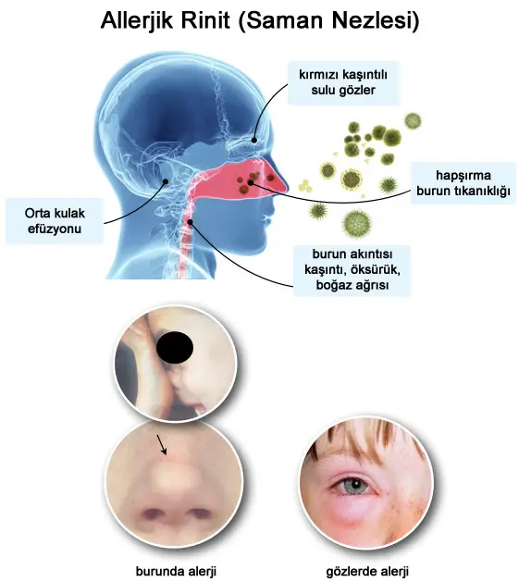
Alerjik Rinit (AR)
Nazal mukozanın havayla solunan bir alerjenle karşılaştığı anda ortaya çıkan inflamatuar cevap
Alerjenlere karşı IgE aracılı yanıt ile ilişkili
En sık non-infeksiyöz rinit formu

Slide 14
Alerjik Rinit
Allerjik rinit tüm dünya nüfusunun %20-40’ını etkilemekte
Ülkemizde bugüne kadar yapılan çalışmalarda erişkinlerde %1.6-27.5, çocuklarda %2.9-39.9 oranında görüldüğü saptanmış
Son 10 yılda prevalansı giderek artmakta

Slide 15
Alerjik Rinit
Polenler havada yüksek konsantrasyonda bulunduğunda mevsimsel rinit (saman nezlesi) (MAR) olarak ortaya çıkar.
Sürekli olduğunda perennial alerjik rinit (PAR) olarak isimlendirilir.
Genellikle alerji öyküsü olan ailelerde perennial rinit mevsimsel rinitten 2 kat daha sık görülmekte

Slide 16
Risk faktörleri
1- Ailede alerji veya atopi öyküsü | 7- Evde sigara içilmesi
2- Erkek cinsiyet | 8- Toz akarı gibi iç ortam alerjenlerine maruz kalma
3- Siyah ırk | 9- Erken antibiyotik kullanımı
4- Ailenin ilk çocuğu olma | 10- Ev içi hayvan beslenmesi
5- SED yüksek olması | 11- 6 yaşından küçüklerde serum IgE>100 IU/mL
6- Polen mevsiminde doğmak | 12- Alerjene özgü IgE varlığı

Slide 17
Bulgular
Burunda tıkanıklık, akıntı, kaşıntı
Konjonktival ve faringeal kaşıntı
Postnazal akıntı, dolgunluk
Dennie-Morgan çizgileri
Alerjik shiners
Alerjik selam
Maksilomandibular hizalama problemleri
Ağzı açık yüz ifadesi
Nazal konuşma
Uyku bozuklukları
İştah azalması
Nazal mukoza nemli, genişlemiş, soluk, kıvrımlı, seröz akıntılı
Frontal baş ağrısı
Notes:
-Alerjik selam (kaşıntıyı rahatlatmak ve nazal pasajı açmak için avuç içleri ile burun deliklerinin yukarı itilmesi )
-Alerjik shiners (göz çevresinde morarma)
-Dennie-Morgan çizgileri (alt göz kapağının altındaki kırışıklıklar ve torbalanmalar)
-Maksilomandibular hizalama problemleri: üst dişlerin altın önünde veya alt dişlerin üstün önünde olması
-Uyku bozuklukları (burun tıkanıklığı ve ağız solunumu ile ilişkili)
-İştah azalması (koku duyusunun bozulmasına bağlı)

Slide 18
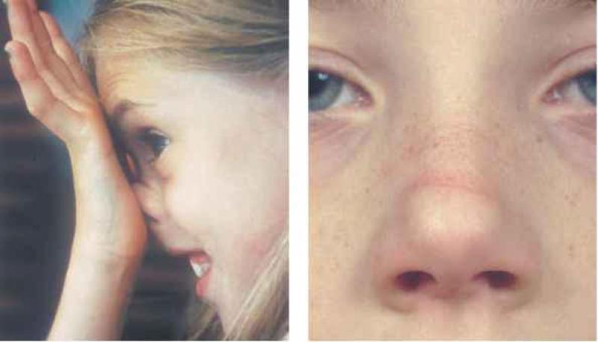
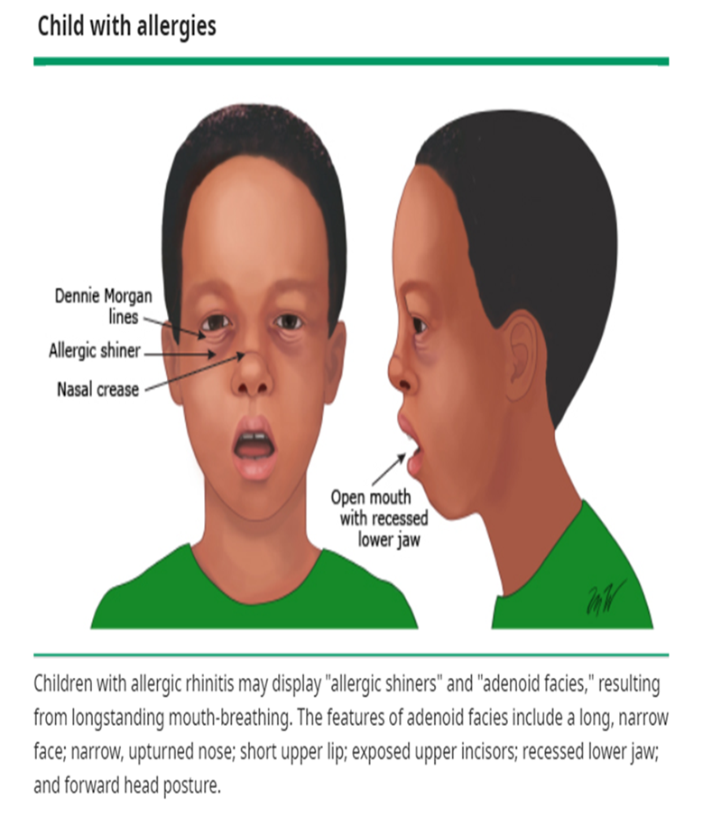
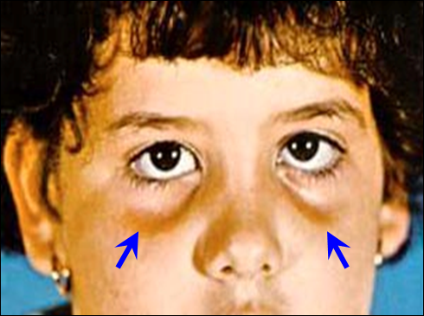
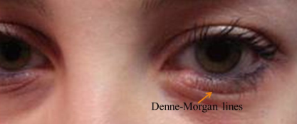
Bulgular
https://www.uptodate.com/

Slide 19
Tanı
Mevsimsel öykünün olması ya da inhale edilen alerjenle olan ilişki tanıya yardımcı
Toz alerjisi – akşam geç saat ya da sabah erken saatte görülen semptomlar
Perennial rinit – spesifik alerjenle ilişkilendirmek zor
Tatil dönemi gibi çevre değişikliği ile semptomların düzelmesi çevresel alerjenlerin varlığına işaret eder.
Eozinofil sayısı artışı tanıya yardımcı olabilir.
Ancak eozinofil yokluğunda dahi alerjik belirtiler ortaya çıkabilmektedir.
Klinik öykü Prick deri testi ile desteklenebilir.
Notes:
-Prick: batırma

Slide 20
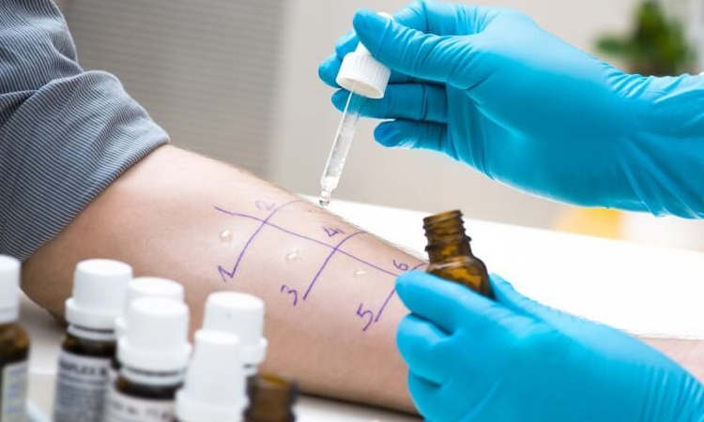
Tanı
Prick deri testi:
Hastanın ön kol iç yüzü önce alkolle silinir ve hava ile kurutulur.
Deri iğne veya ezici bir aletle delinir ve üzerine spesifik antijen damlatılır.
Test uygulandıktan 15-20 dk sonra endürasyon çapı ve eşlik eden eritem değerlendirilir.
Endürasyon çapının ≥ 3 mm olması pozitif

Slide 21
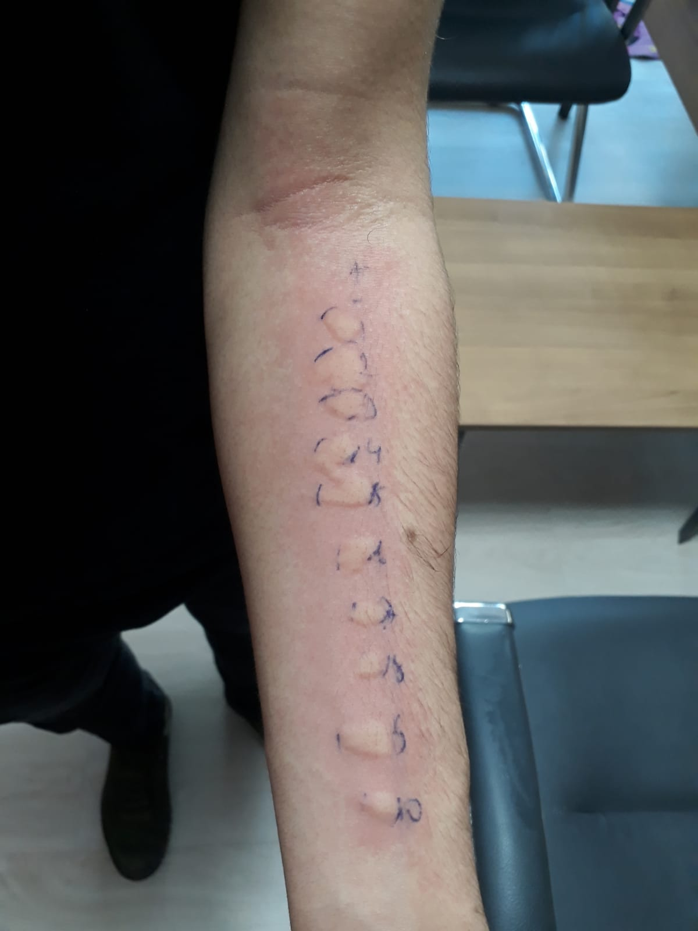
Tanı
Prick deri testi:
Polenler, akarlar, bazı mantarlar, venomlar ve lateks için rekombinant teknolojiyle alerjenler üretilmiştir.
Besin alerjenlerinin bir kısmı için de rekombinant alerjenler vardır (elma, yer fıstığı gibi).
IgE testlerinden daha spesifik
Dermografizmi olan hastalarda yanlış pozitif sonuç verebilir.
Antihistaminikler 2-7 gün önce kesilmeli

Slide 22
Tedavi
Akut rinit tedavisi:
Alerjenden korunma ve çevre kontrolü
Medikal tedavi
İmmünoterapi
Tedavide istenilen düzeydeki kontrol, her hastada farmakoterapi ve korunma yöntemlerinin birlikte uygulanmasıyla başarılır.

Slide 23
1. Alerjenden korunma ve çevre kontrolü:
Bilinen alerjenlerin uzaklaştırılması birincil önem!
Maruziyetin kaçınılmaz olduğu durumlarda çevresel önlemler alınarak semptomlar azaltılabilir ve alevlenmeler önlenebilir.
İnhale edilen alerjenler çoğunlukla alerjik rinit, alerjik konjonktivit ve astıma yol açabilmekte

Slide 24
1. Alerjenden korunma ve çevre kontrolü:
Alerjenik polenler ağaç, çimen ve yabani otlardan gelmekte
Mantara duyarlı bireylerde mantar alerjenlerinin inhalasyonu mevsimsel semptomları ortaya çıkarabilir.
Nemli ve yağmurlu havalar, spor formların oluştuğu kapalı mekanlar fungal kontaminasyon kaynakları olabilir.
Notes:
-spor formların oluştuğu kapalı mekanlar: duş perdeleri, pencere pervazları, nemli zeminler

Slide 25
1. Alerjenden korunma ve çevre kontrolü:
Polenler
Evcil hayvanlar
1. Polen mevsiminde açık havada uzun süre kalınmamalı, özellikle sabahları açık havada gezilmemeli
2. Pencereler kapalı tutulmalı
3. Evler akşam saatlerinde havalandırılmalı
4. Hava filtreleri kullanılmalı
5. Dışarıdan eve girildiğinde elbiseler değiştirilmeli ve duş alınmalı
1. Evcil hayvanlar evden uzaklaştırılmalı
2. Hayvanlar evde yaşamaya devam edecekse yatak odasına alınmamalı, sık yıkanmalı

Slide 26
1. Alerjenden korunma ve çevre kontrolü:
Ev tozu akarları
Hamam böcekleri
1. Evlerde nem oranı %50’nin altında olmalı
2. Yerler halı ile kaplanmamalı
3. Yünlü yatak, yorgan, halı ve tüylü oyuncaklar evde bulundurulmamalı
4. Yatak ve yastık kılıflarını haftada bir kez sıcak suyla yıkanmalı
5. Oda içinde mümkün olduğunca az mobilya bulundurulmalı
6. Ev hemen her gün temizlenmeli
1. Evlerde düzenli temizlik yapılması, gerektiğinde insektisit kullanılması alerjen miktarında azalmaya yol açar.

Slide 27
1. Alerjenden korunma ve çevre kontrolü:
Küfler
İrritan faktörler
1. Evlerde nem oranı %50’nin altında olmalı
2. Özellikle banyo gibi küf oluşumuna uygun ortamlar kontrol edilmeli
3. Evler sık sık havalandırılmalı
4. Yerler halı ile kaplanmamalı
1. Hava kirliliği, sigara dumanı gibi faktörler de rinit bulgularını arttırabilir.

Slide 28
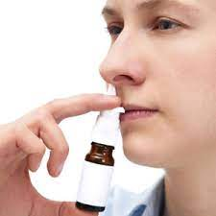
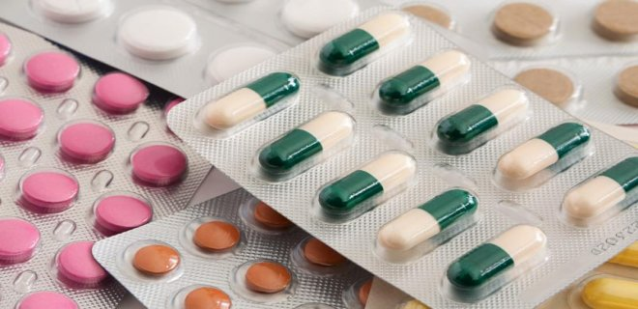
2. Medikal tedavi
Antihistaminikler
Nazal ve Sistemik Steroidler
Dekonjestanlar
Lökotrien Antagonistleri
Antikolinerjik Ajanlar
Mast Hücre Stabilizatörleri (Kromonlar)

Slide 29
2. Medikal tedavi - Antihistaminikler
H1 antihistaminler H1 reseptörlerinin inaktif şekliyle birleşerek histamin salınımını engeller.
Bu yüzden en iyi sonuç alerjene maruz kalınmadan, histamin salınmadan önce profilaktik olarak düzenli kullanıldığında alınır.
Oral antihistaminikler histaminin neden olduğu burun, damak, boğaz, göz kaşıntısı, akıntısı, hapşırık üzerine oldukça etkili
Burun tıkanıklığına fazla etkili değiller
glukokortikosteroidler veya nazal dekonjestanlar kadar güçlü değil
bu yüzden sıklıkla dekonjestanlarla birlikte kullanılırlar.
Notes:
-Kombine hazırlanan bu tip preperatlara örnek olarak;
akrivastin+psödoefedrin,
feniramin+fenilpropalamin,
klorfeniramin+fenilpropalamin,
deksbromfenilamin+psödoefedrin verilebilir

Slide 30
2. Medikal tedavi - Antihistaminikler
1. kuşak antihistaminikler alerjik semptomları kontrol etmede oldukça etkin
uyku hali, sedasyon, dalgınlık, psikomotor performansta azalma gibi santral sinir sistemi etkileri; ağız kuruluğu, idrar retansiyonu, kabızlık gibi antikolinerjik yan etkileri olduğundan tercih edilmez!
Özellikle sedatif etkileri oldukça az olan 2. kuşak AH’ler tercih edilir.
2. kuşak AH’lerin etkisi 1-2 saat içinde başlar.
Serumdaki max. düzeye 2-3 saatte ulaşır.
Notes:
-daha sonra geliştirilmiş 2.kuşak antihistaminikler

Slide 31
2. Medikal tedavi - Antihistaminikler
İntranazal AH’ler çocuklarda MAR’de kullanılabilir.
Nazal tıkanıklık üzerine etkisi oral antihistaminiklere göre daha belirgin
Dezavantajları; acı tadı olması, çocuklar tarafından intranazal kullanımının tercih edilmemesi ve sistemik emilime bağlı sedatif etkileri
Etkileri yarım saatte başlar.

Slide 32
2. Medikal tedavi - Antihistaminikler
Özellikle hafif veya aralıklı semptomları olan hastalar için birinci seçenek olabilir.
Antihistaminiklere karşı tolerans geliştiğine dair bir kanıt yoktur.
Günde 1 veya 2 kez alınabilir.
Birbirlerine benzer şekilde etkili görünmektedir.
2. kuşak AH’lerin daha yüksek dozlarının alerjik rinit için ek fayda sağladığına dair bir kanıt yoktur.

Slide 33
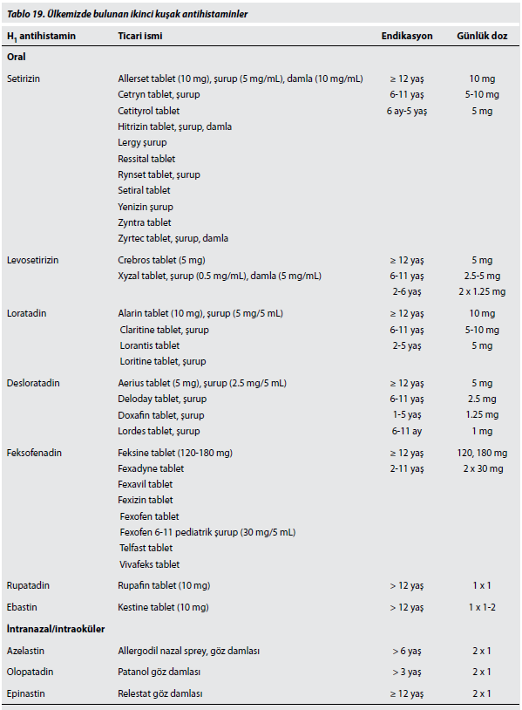

Alerjik Rinit Tanı ve Tedavi Rehberi-2012
Notes:
1. kuşak antihistaminikler:
Klorfeniramin
difenhidramin
hidroksizin

Slide 34
2. Medikal tedavi - Nazal kortikosteroidler
Hem alerjik hem de non-alerjik rinit tedavisinde tek başına kullanılabilen en güçlü ilaçlar
Hapşırık, kaşıntı, akıntı ve tıkanıklık gibi burun belirtilerini etkin biçimde azaltır.
Başlangıçta ikinci basamak tedavi seçeneği olarak önerilen nazal kortikosteroidler günümüzde, özellikle persistan veya orta-ağır belirtiler gösteren alerjik rinitli hastalarda ilk seçenek olarak kullanılmakta.
Belirgin klinik etkinliğe günler-haftalar boyunca kullanıldığında ulaşılmakta
ancak daha yeni ilaçlarla belirtilerin kontrolü 1-2 günde sağlanabilir.

Slide 35
2. Medikal tedavi - Nazal kortikosteroidler
Nazal kortikosteroidler arasındaki farklılıklara rağmen alerjik rinit belirtilerini düzeltmede birbirlerine üstünlüklerinin olmadığını gösterilmiş.
Bütün nazal kortikosteroidler hem mevsimsel, hem de perennial alerjik rinit üzerine etkilidir.
Alerjik rinokonjunktivitli hastalarda hem burun, hem de göz belirtilerini düzeltir.
Meltzer, E. O. (2011). The Role of Nasal Corticosteroids in the Treatment of Rhinitis. Immunology and Allergy Clinics of North America, 31(3), 545–560.

Slide 36
2. Medikal tedavi - Nazal kortikosteroidler
Oral antihistaminiklere göre hem toplam nazal semptom skorları, hem de tıkanıklık skorları üzerine olan etkisi belirgin olarak üstündür.
Oral lökotrien antagonistlerine göre alerjik rinit belirtilerini daha etkin biçimde düzeltir.
Antihistamin-lökotrien kombinasyonlarına da eşit veya daha üstün etki sağlar.
Nazal kortikosteroidlerin burun tıkanıklığı üzerine etkisi nazal antihistaminiklere göre belirgin üstünlük gösterir.
Çoğu zaman bir nazal kortikosteroide oral antihistaminik eklenmesi, tek başına nazal kortikosteroid tedavisine göre ilave bir üstünlük sağlamamaktadır.
Ancak nazal kortikosteroidlere nazal antihistaminik eklenmesi, monoterapiye göre belirgin üstünlük sağlamaktadır.

Slide 37
2. Medikal tedavi - Nazal kortikosteroidler
Sık lokal yan etkiler;
kuruluk, iğnelenme, yanma hissi, kanama (%5-10)
Septum perforasyonu çok nadir (çoğunlukla ilk 12 ayda)
Kanama ve perforasyon gibi yan etkileri önlemenin en iyi yolu spreyin septumdan uzağa uygulanmasıdır.
Notes:
-Bu yan etkilerin sıklığı %5-10 arasında değişir.
-Septum perforasyon çok nadir bir yan etkidir. Çoğunlukla tedavini ilk 12 ayı içinde oluşur ve olguların çoğu genç kadınlardır.

Slide 38
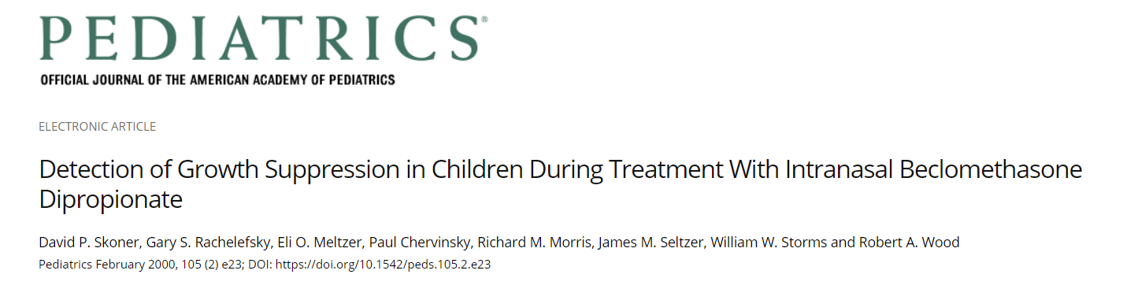
2. Medikal tedavi - Nazal kortikosteroidler
Sistemik olarak; kemik büyümesi ve boy uzaması üzerine etkileri de birçok çalışmada araştırılmış
sadece bir çalışmada bir yıl nazal beklometazon dipropionat kullanımının boy uzamasında plaseboya göre küçük ama belirgin bir azalma yaptığı gösterilmiş.
Diğer nazal kortikosteroidlerle yapılan çalışmalarda boy üzerine belirgin bir olumsuz etki gösterilmemiş
Skoner, D. P., Rachelefsky, G. S., Meltzer, E. O., Chervinsky, P., Morris, R. M., Seltzer, J. M., … Wood, R. A. (2000). Detection of Growth Suppression in
Children During Treatment With Intranasal Beclomethasone Dipropionate. PEDIATRICS, 105 (2), e23–e23.
Notes:
-Nazal beklometazon dipropiyonat ile tedavi sırasında çocuklarda büyümenin baskılanmasının tespiti
Amerika’da yapılmış.

Slide 39
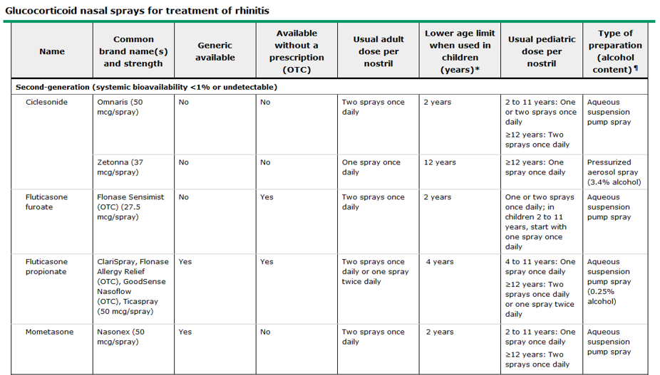

https://www.uptodate.com/contents/image?imageKey=ALLRG%2F55833&topicKey=ALLRG%2F7526&search=alerjik%20rinit&rank=1~150&source=see_link
Notes:
-KS burun spreyleri, birinci ve ikinci kuşak preparatlara ayrılır. İkinci kuşak ajanlar tercih edilir . Bunlar eşit derecede etkilidirler, ancak teorik olarak birinci kuşak ajanlara kıyasla belirgin şekilde daha düşük toplam biyoyararlanım (oral ve nazal) nedeniyle daha düşük sistemik yan etki riski taşırlar .
-OTC: reçetesiz

Slide 40
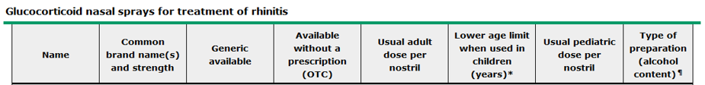
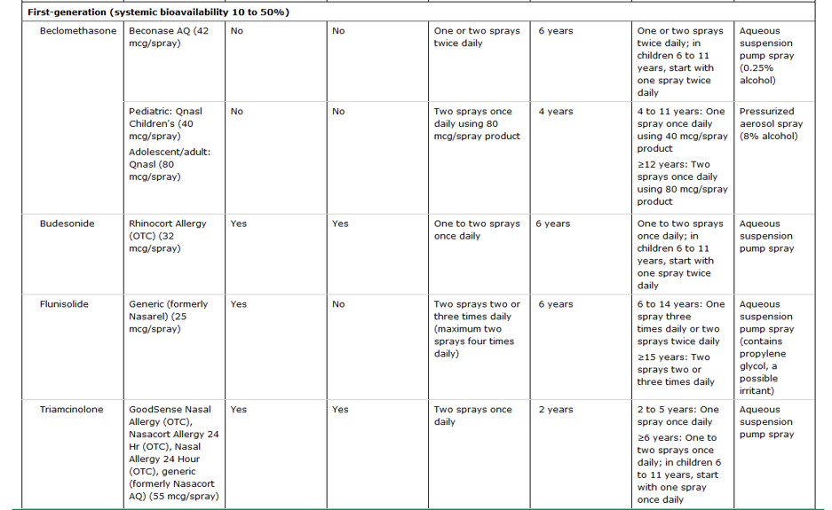
https://www.uptodate.com/contents/image?imageKey=ALLRG%2F55833&topicKey=ALLRG%2F7526&search=alerjik%20rinit&rank=1~150&source=see_link
Notes:
-KS burun spreyleri, birinci ve ikinci kuşak preparatlara ayrılır. İkinci kuşak ajanlar tercih edilir . Bunlar eşit derecede etkilidirler, ancak teorik olarak birinci kuşak ajanlara kıyasla belirgin şekilde daha düşük toplam biyoyararlanım (oral ve nazal) nedeniyle daha düşük sistemik yan etki riski taşırlar .
-OTC: reçetesiz

Slide 41
2. Medikal tedavi - Nazal kortikosteroidler
Tedaviye yaşa göre maksimum dozla başlanmaktadır.
Semptomlar yeterince kontrol edildikten sonra bir haftalık aralıklarla en düşük etkili doza kadar azaltılabilir.
Şiddetli semptomları olan hastalarda kronik olarak günlük kullanım gerekebilir.
Bazı hastalarda ise ihtiyaç duyuldukça kullanılarak semptom kontrolü sağlanabilir.
Genellikle günde 1 kez kullanılır. (Flunisolid hariç – günde 2 kez)
Başın doğru konumlandırılması ile spreyin boğazdan aşağı akması önlenebilir.
Püskürtme sırasında baş hafifçe aşağıya dönük tutulmalı ve baş arkaya doğru eğilmemeli. Ek olarak, spreyin septuma doğru sıkılmasından kaçınmalıdır.

Slide 42
2. Medikal tedavi - Nazal kortikosteroidler
Mukus kabuğu varsa, nazal kortikosteroid uygulanmadan önce nazal salin spreyi veya irrigasyonla burun yıkanabilir.
Spreyin burun deliğine önemli ölçüde nüfuz etmeyeceği kadar tıkanmış hastalar için, nazal kortikosteroidden 10 dk önce bir dekonjestan sprey kullanılması önerilir.
Dekonjestan spreylerin komplikasyonlarını önlemek için yalnızca 3 gün boyunca yapılması önerilir. Sonrasında kortikosteroid spreye tek başına devam edilmelidir.
Nazal dekonjestan sprey tıkanıklığı gidermede etkili değilse, çok kısa bir oral kortikosteroid kürü denenebilir.
Notes:
-Mukus veya diğer kalıntılar ilacın burun mukozasını kaplamasını engellerse tedavi başarısızlıkları ortaya çıkabilir.

Slide 43
2. Medikal tedavi - Sistemik kortikosteroidler
Alerjik rinit tedavisinde hiçbir zaman ilk basamak ilaç seçeneği değildir.
Diğer tedavilerin etkisiz olduğu durumlarda kullanılabilir.
Oral (prednizolon, 20-40 mg/gün) veya im depo (metilprednizolon, 40-80 mg/enjeksiyon) uygulamaları vardır. (genellikle oral yol-birkaç gün)
Alerjik rinit tedavisi için tekrar tekrar veya uzun süre verilmemelidir.
Özellikle burun tıkanıklığı olmak üzere bütün rinit belirtilerini baskılar.
Glokom, herpes keratiti, DM, psikiyatrik bozukluklar, osteoporoz, ağır HT, tbc ve diğer kronik infeksiyonların varlığında KE!!
Gebelerde ve çocuklarda kullanılmamalı!!
Notes:
-Genel olarak öneri oral yoldan kullanım lehinedir.

Slide 44
2. Medikal tedavi - Dekonjestanlar
Mukozal konjesyon ve ödemi azaltarak burun tıkanıklığına kısa sürede etki ederler.
Hem sistemik hem de topikal formları vardır.
Notes:
-Nazal konjesyon; AR semptomlarının sıklıkla en belirgin ve en rahatsız edici olanıdır.

Slide 45
2. Medikal tedavi - Dekonjestanlar
Oral dekonjestanlar:
efedrin, pseudoefedrin, fenilefrin, fenilpropalamin…
Etkisi 12-24 sa ortaya çıkar.
Yarı ömürleri kısadır.
y.e: uykusuzluk, tremor, huzursuzluk, anksiyete, panik atak ve çarpıntı
Mesane boynu obstrüksiyonu, hipertiroidizm, KVH ve SVH olan ve <6 yaş rinitlilerde dikkatli kullanılmalı!
Gebelerde ilk trimestırda kullanılmamalı!

Slide 46
2. Medikal tedavi - Dekonjestanlar
Topikal dekonjestanlar:
xylometazin, oksimetazolin, nafzolin…
Burun konjesyonu ve tıkanıklığının hızlı bir şekilde düzelmesini sağlar.
Kaşıntı ve hapşırma üzerinde etkileri yoktur.
Nazal KS ile karşılaştırıldığında nazal konjesyona etkisinin daha iyi olduğu saptanmıştır.
y.e: burun ve boğazda kuruluk, lokal batma, yanma ve hapşırma, rinitis medikamentoza

Slide 47
2. Medikal tedavi - Dekonjestanlar
Topikal dekonjestanlar:
<1 yaş kullanılmamalı!
Gebelerde ilk trimestırda kısa süreli kullanılabilir.
Topikal dekonjestanların sık olarak intermittan kullanımı yapılmaktadır.
Fakat bu yaklaşımın yararı ve etkisini gösteren güvenilir bir çalışma bulunmamaktadır.
Notes:
-Topikal dekonjestanlar toksik ve terapötik doz arasındaki güvenlik aralığının dar olması nedeniyle bir yaşından küçük çocuklarda kullanılmamalıdır.

Slide 48
2. Medikal tedavi - Dekonjestanlar
Topikal dekonjestanlar:
Rinitis medikamentoza gelişme riski nedeniyle uzun süreli kullanımı önerilmemekte
Bu nedenle <5 gün kullanılmalı.
Eğer uzun süreli bir tedaviye gereksinim varsa oral ajanlar önerilmeli.
Hasta dekonjestanı sık ve uzun süreli kullanırsa, dekonjesyonu takiben oluşan rebound vazodilatasyon nedeniyle yeterli hava pasajını sağlamak için gittikçe artan dozlarda vazokonstrüktör kullanılması gerekir ve bu durum bir kısır döngü oluşturur.
Ortaya çıkan bu vazodilatasyon, vasküler atoniye bağlı olarak kalıcı hale dönüşebilir.
Ödemli, hiperemik mukoza ve büyümüş konkalar izlenir.

Slide 49
2. Medikal tedavi - Lökotrien Antagonistleri
Astım ve alerjik rinitte görülen lökotrien salınımı, antilökotrienleri her iki hastalıkta da etkili kılmaktadır.
Oral kullanıldığı için bu iki hastalığın birlikte bulundukları durumlarda uygun bir tedavi seçeneği olabilirler.
Birçok ülkede alerjik rinit tedavisinde montelukast onaylıdır.
Yarı ömrü 5 saat
6 ay-6yaş 4 mg/gün , 6-15 yaş 5 mg/gün, ≥ 15 yaş 10 mg/gün
Genellikle iyi tolere edilirler.
Nadir yan etkiler: karın ağrısı, baş ağrısı, döküntü, anjiyoödem, pulmoner eozinofili, artralji
Notes:
- 6 aydan <6 yaşına kadar olan çocuklar için günlük 4 mg , 6-15 yaş arası çocuklar için günlük 5 mg ve 15 yaş ve üstü hastalar için günlük 10 mg'dır.

Slide 50
2. Medikal tedavi - Lökotrien Antagonistleri
Daha çok nazal konjesyon üzerine etkili olduğu görülmektedir.
Alerjik rinit semptomları için, montelukast oral AH’lere benzer şekilde etkilidir, ancak nazal KS spreylerden daha az etkilidir.
Lökotrien antagonistlerinin MAR’de çocuk ve erişkin hastalarda kullanımı önerilirken, PAR’de okul çağı öncesi çocuklar dışındaki yaş gruplarında kullanımı önerilmemektedir.
Rüya anormallikleri, uykusuzluk, anksiyete, depresyon, intihar düşüncesi bildirilmiş ve FDA 2020 yılında montelukasta yeni uyarı eklemiştir.
Notes:
-UYARI: Bu ilaç alerjik rinit için reçete edilmişse, tüm hastaları bu potansiyel yan etki hakkında bilgilendiririz ve olumsuz ruh hali etkileri algıladıklarında ilacı kesmelerini tavsiye ederiz.

Slide 51
2. Medikal tedavi - Antikolinerjik Ajanlar
Hava yolu mukus glandları kolinerjik innervasyona sahiptir.
Stimülasyonla sekresyondaki artış atropin ile bloke edilir.
Antikolinerjik olarak temel preparat atropindir.
Rinitlerde ise nazal sprey olarak ipratropium bromid rinoreyi önlemede etkin olarak kullanılmaktadır.
Rinore belirgin olup antihistaminiklerle çözüm alınamazsa denenebilir.
y.e: nazal irritasyon, kuruluk, hafif epistaksis
Soğuk hava ile temas ya da baharatlı yiyecekler alınmasından sonra oluşan refleks ilişkili rinitte de yararlıdır.
Notes:
-Atropinin ağız kuruluğu, idrar retansiyonu, pupiller dilatasyon ve kardiyak yan etkileri nedeniyle kısıtlanmıştır. Son zamanlarda, yan etkileri olmayan antikolinerjik ajanlar geliştirmek için çabalar artmış, ipratropium bromür ve tiotropium bromür gibi atropinin dörtlü amonyum bileşikleri elde edilmiştir.

Slide 52
2. Medikal tedavi - Mast Hücre Stabilizatörleri
Mast hücresi membranını stabilize ederek degranülasyonu engelleyerek etki gösterir.
Klinik etkinlik düzeyleri güvenilirlik profillerine göre zayıftır.
Herhangi bir organda birikmez, teratojenik değildir.
Alerjik rinitte alerjenlerle karşılamadan önce kullanılması gerekir.
İlk geliştirilen formül kromalin sodyum ve nedekromildir.
Günde en az dört kez kullanılması gerekliliği hastaların tedaviye uyumunu güçleştiren ve kullanımını kısıtlayan bir faktördür.

Slide 53
3. İmmünoterapi (İT)
İT, alerjik hastalarda temas edildiğinde semptomlara yol açan alerjen aşılarının giderek artan dozlarda uygulanmasıdır.
Kandaki alerjene spesifik IgE düzeyinin azaltılıp, IgG düzeyinin arttırılması esasına dayanan uzun süreli bir tedavidir.
Mutlak endikasyon; venom alerjisi
Rölatif endikasyon; alerjik rinit ve astım
İT ile 3 ayda hastalarda beklenen düzelmenin sağlandığını ve hastaların büyük çoğunluğunda tamamen iyileşme elde edildiğini, diğer tedavilere gereksinim kalmadığını savunan çalışmalar mevcuttur.

Slide 54
3. İmmünoterapi
En önemli komplikasyon; anaflaktik şok!
Bu nedenle deneyimli uzman kişilerce ve gerekirse müdahale yapılabilecek bir ortamda yapılması şarttır.
Sublingual İT, alerjik rinit tedavisinde etkili ve güvenilir bir yöntemdir.

Slide 55
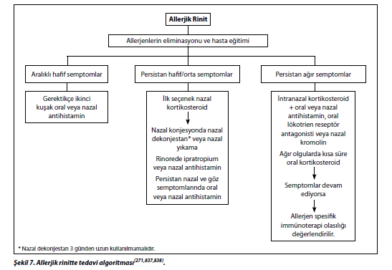
Alerjik Rinit Tanı ve Tedavi Rehberi-2012

Slide 56
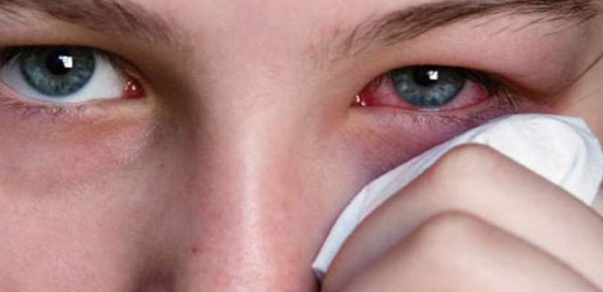
Alerjik Konjonktivit
Havadaki alerjenlere verilen genel bir oküler reaksiyondur.
Alerjenler, kimyasallar, polenler, tozlar gözde inflamasyonu başlatırlar.
Burada da mast hücreleri anahtar rol oynamakta
Kr. konjonktivitin en sık sebebi
Popülasyonun %20’sini etkilemekte
Gelişmiş (batı tipi yaşam, endüstrileşmiş) ülkelerde insidansı daha fazla

Slide 57
Alerjik Konjonktivit
Geç çocukluk ve erken erişkinlerde daha sık görülür.
Ort. başlangıç ​​yaşı 20
Çoğu atopik hastada konjonktivit ve alerjik rinit birlikteliği
bazı hastalar sadece göz semptomlarından rahatsız
Sekresyonlarda eozinofiller bulunur.
Notes:
-Çoğu atopik hastada konjonktivit ve alerjik rinit birlikteliği gözlenmesine rağmen bazı hastalar sadece göz semptomlarından rahatsızdır.

Slide 58
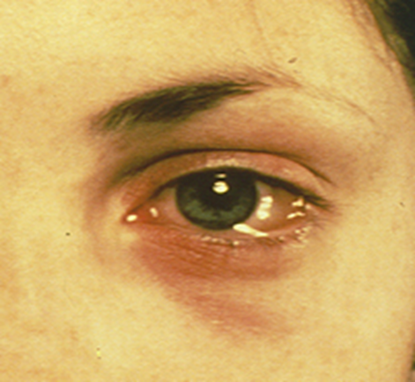
Bulgular
Oküler kaşıntı, yanma, kızarıklık
Göz kapağı ödemi
Konjonktival ödem (kemoz)
Akıntı (suludur, pürülan değildir)
Hafif fotofobi
Hafif bir kabuklanma (uyandıktan sonra olduğunu bildirebilirler)
Notes:
-Oküler kaşıntı belirgin bir semptomdur.

Slide 59
Bulgular
Belirtiler genellikle iki taraflıdır. Ancak bir göz diğerinden daha fazla etkilenebilir.
Göz ağrısı, alerjik konjonktivitin özelliği değildir!
Oküler ağrı; açı kapanması glokomu, sklerit veya episklerit gibi daha ciddi rahatsızlıklar için endişeyi artırmalıdır.

Slide 60
Tanı
Öykü + FM
Lab testlerine gerek yoktur
Hasta tedaviye beklendiği gibi yanıt vermezse, belirli maddelere karşı alerji değerlendirmesi yapılmalı

Slide 61
Alerjik Konjonktivit
Mevsimsel alerjik konjonktivit
Perennial alerjik konjonktivit
Vernal konjonktivit
Dev papiller konjonktivit
Notes:
AK sınıflandırılması

Slide 62
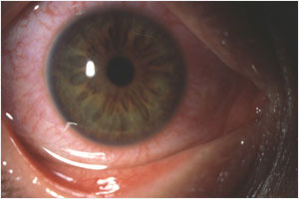
Mevsimsel konjonktivit
İlkbahar ve sonbahar aylarında
Polenler, hava yoluyla gelen alerjenler indükler
Tip 1 hipersensitivite reaksiyonudur.
En sık rastlanan
Çimenlerle oynama esnasında aniden ortaya çıkar ve çabucak kaybolur.
Gözlerde sulanma, kaşıntı, hiperemi, üst kapaklarda papiller yapılar vardır
Görmeyi tehdit etmez.

Slide 63
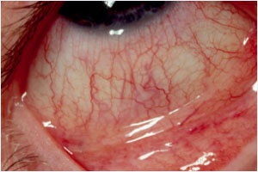
Perennial konjonktivit
Kliniği mevsimsel konjonktivite benzer.
Yıl boyunca sürer.
Tip 1 hipersensitivite reaksiyonudur.
Tebeşir, toz, akarlar ve ev tozu gibi alerjenler
sorumludur.
Korneal tutulum olmaz.
Görme etkilenmez.

Slide 64
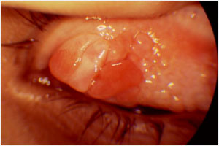
Vernal konjonktivit
Bahar ve yaz mevsimlerinde
Daha çok erkek çocukları etkilenir.
5-20 yaş arasında görülür.
Sıklıkla sıcak ve kuru iklimli bölgelerde görülür.
Polenler, güneş ışığı, ultraviole etken
Tip1 ve Tip 4 (hücresel) hipersensitivite reaksiyonları birlikte rol alır.

Slide 65
Vernal konjonktivit
Olguların büyük bir kısmında kapak konjonktivasında ‘kaldırım taşı’ manzarasında ‘dev papiller’ oluşumlar ortaya çıkar (kapak tipi vernal konjonktivit)
Serum IgE yüksek ve eozinofili mevcuttur.
Kaşıntı, sulanma, fotofobi, yanma, batma, kızarıklık, yabancı cisim hissi, seröz-mukoid sekresyon
Korneal tutulum yoğundur (%50)
Keratokonus ile birlikteliği mevcuttur.
Notes:
-Korneal tutulum yoğundur (%50). görme azlığı ortaya çıkabilir.

Slide 66
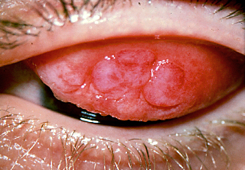
Dev papiller konjonktivit
Yumuşak kontakt lens kullanıcılarında, oküler protez ve sütur açılmasında irritasyona bağlı olarak ortaya çıkabilir.
Mukus sekresyonu ve hiperemi
Üst kapakta dev papiller yapılar (kaldırım taşı manzarası)
Korneada pannus vardır.

Slide 67
Tedavi – Koruyucu önlemler
Polenlerin yoğun olduğu ve güneş ışınlarının en dik olarak geldiği 10.00 -17.00 saatleri arasında zorunlu olmadıkça güneşe çıkmamak
Dışarı çıkarken güneş gözlüğü, şapka, şemsiye kullanmak
Evde polen filtresi olan klima cihazlarını kullanmak
Polen mevsiminde ev ve araba camlarının kapalı tutmak
Kimyasal, boya ve parfümlerden uzak durmak
Tüylü evcil hayvanları uzaklaştırmak
Sigara dumanından ve havasız ortamlardan kaçınmak
Evde tozları barındıracak halı, kilim gibi eşyaları kullanmamak

Slide 68
Tedavi – Göze yönelik korunma
Gözleri kaşımamak
Soğuk kompres (kaşıntıyı ve inflamasyonu azaltarak faydalı olabilir)
Suni gözyaşı damlasının göze soğuk olarak damlatılması
Semptomatik dönemlerde kontakt lens kullanımını azaltmalı veya durdurmalı
Notes:
-Soğuk kompresler göz kapağı ve periorbital ödemin azalmasına yardımcı olabilir
-Gün boyunca soğutulmuş suni gözyaşlarının sık kullanımı da alerjenlerin seyreltilmesine ve uzaklaştırılmasına yardımcı olabilir

Slide 69
Tedavi
Topikal antihistaminik | Emedastin (Emedine) Levokabastin (Livostin)
Mast hücre stabilizatörleri | Kromolin (Opticrom) %0.1 Lodoksamid (Alomide)
Kombine tdv (AH ve mast hücre stabilizatörleri) | Azelastin (Optivar), Epinastin (Elestat), Ketotifen (Zaditor, Claritin Eye, Zyrtec Itchy Eye), Olopatadin (Patanol, Pataday)
NSAİİ | Ketorolak (Acular)
Steroid tedavisi | Fluorometholon oftalmik solüsyon (%0.1)
Notes:
-AH: hemen etki gösterirler ve sadece H1 blokajı sağlarlar. Kaşıntı, kızarıklık ve gözkapağı ödemini azaltıcı etkinlikleri vardır.
-komb tdv: Bu ilaçlar çok hızlı bir şekilde etki göstermekte ve semptomları iyileştirmektedir.
Günümüzde allerjik konjonktivit tedavisinde eğilim; hem mast hücresinden histamin salınımının baskılanmasının hem de H1 reseptörünün birlikte blokajının sağlanmasına doğru gitmektedir. Ayrıca mast hücrelerinden sitokin salınımını da baskılamaktadırlar.

Slide 70
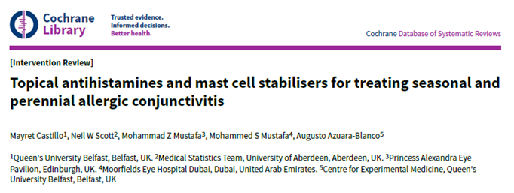
2015’te yayınlanmış
Yaşları 4-85 arasında değişen 4344 katılımcının dahil edildiği 17 farklı karşılaştırmayı içeren 30 çalışma incelenmiş.
Tedavi süresi 1-8 hafta arasında değişmekte (yalnızca kısa vadeli etkileri değerlendirilmekte)
Topikal AH ve MHS’lerin plaseboya kıyasla mevsimsel alerjik konjonktivit semptomlarını ve belirtilerini azalttığını destekleyen bazı kanıtlar vardı.
Kaşıntı gibi bazı oküler semptomları iyileştirmede olopatadinin (komb) ketotifenden (komb) daha etkili olabileceğine dair kanıtlar vardı. Her iki ilaç da güvenlidir.
Levokabastin(AH) nedokromil sodyumdan(MHS) daha etkili
Azelastin (komb) ve levokabastin (AH) arasında fark yoktu.
Nedokromil sodyum (MHS) ve azelastin (komb) arasında fark yoktu.
Olopatadinin (komb), alerjik konjonktivitin bazı oküler semptomlarını iyileştirmede nedokromil sodyumdan (MHS) daha etkili bir ajan olduğunu destekleyen bazı kanıtlar olduğunu ileri sürdü.
Levokabastine (AH) karşı ketotifenin (komb) alerjik konjonktivitin bazı oküler semptomlarını hafifletmede üstün olabileceğine dair bazı kanıtlar gösterdi.
Notes:
Mevsimsel ve perennial konjonktivit tedavisi için topikal antihistaminikler ve mast hücre stabilizatörleri (review)
İngiltere’de yapılmış.

Slide 71
Tedavi
Steroid tedavisi; ağır vakalarda ve vernal konjonktivitte
kullanımı aralıklı olmalı (katarakt, sec. bakteriyel enf, HSV keratiti, GİB artışı)
daima göz hekimi kontrolünde kullanılmalı
En az 3 hafta AH/mast hücre stabilizatörü tedavisine rağmen devam eden şiddetli oküler semptomları olan hastalar tanının doğrulanması, eşlik eden kuru göz için değerlendirme ve daha ileri tedavi için bir göz doktoruna sevk edilmelidir.
Tüm topikal ajanlarda max sonuç için günlük düzenli kullanım gereklidir.

Slide 72
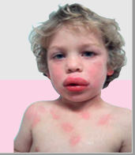
Anafilaksi
Mast hücreleri ve bazofillerin IgE aracılı degranülasyonu yoluyla oluşan akut, sistemik, acil bir hipersensitivite reaksiyonu olarak tanımlanmaktadır.
Hızlı başlayan ve ölüme neden olabilen ciddi bir alerjik veya aşırı duyarlılık reaksiyonudur.

Slide 73
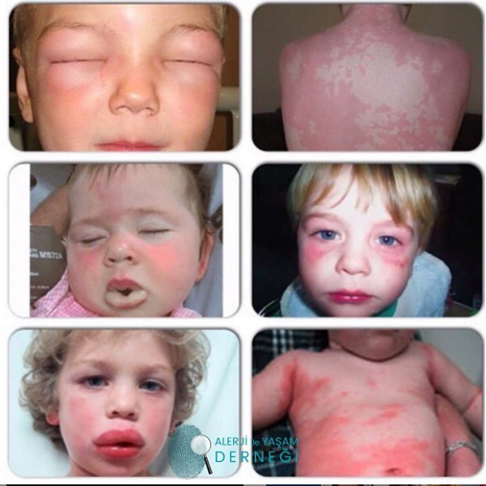
Anafilaksi
Son yıllarda sıklığı diğer alerjik hastalıklarla paralel olarak giderek artmakta
Potansiyel ölüm riskine rağmen doğru ve hızlı tedavi yaklaşımları ile bu risk en aza indirilebilir.

Slide 74
Anafilaksi
Dünyada yıllık insidansı 100.000’de 50-112 arasında ve prevalansı %0.3-5.1 arasında değişmekte
Türkiye’de yapılan çok merkezli bir araştırmada ölüm sıklığı çocuklarda %0.4 saptanmış.
Özellikle atopik veya venom alerjili bireyler başta olmak üzere hastaların %26.5-54.0’ünde anafilaksi tekrarlamaktadır.

Slide 75
Uyaranlar
Besinler: Yerfıstığı, fındık, ceviz yumurta, süt, deniz ürünleri, meyveler, baharatlar
İlaçlar: penisilin, sülfonamidler, NSAID, IVIG, kemoterapi ilaçları
Radyokontrast maddeler
Böcek ısırmaları: arı, akrep, örümcek
Alerjen immünoterapi
Lateks (doğal kauçuk)
Aşılar
Egzersiz
Soğuk
İdiopatik
Notes:
-Antibiyotikler: ilac anafilaksilerinin en onde gelen nedenleridir.
-İdiyopatik anafilaksi tanımı, olası butun anafilaksi nedenleri dışlandıktan sonra kullanılmalıdır.

Slide 76
Kofaktörler
Endojen
Ekzojen
Yaş
Astım, KVH
Mastositoz
Yüksek triptaz
Akut enfeksiyon
Premenstrüel dönem
İlaçlar
Fiziksel aktivite
Duygusal stres
Bilinen alerjen
Uyku bozukluğu
Rutinin bozulması
Notes:
-Rutinin bozulması : seyehat

Slide 77
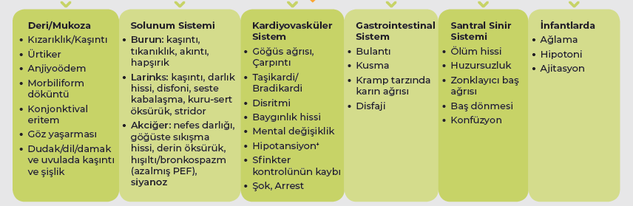
Belirti ve Bulgular
Notes:
+Hipotansiyon:
Yaşa uygun sistolik kan basıncı duşukluğu
• 1-12 ay:<70 mmHg
• 1-10 yaş: :<70 mmHg+(2xyaş)
• ≥10 yaş: <90 mmHg)
Veya Sistolik kan basıncında bazale gore >%30'dan fazla duşme

Slide 78
Tanı
Öykü + Klinik bulgular
Anafilaksi şüphesi ile başvuran hastalarda tanıyı kesinleştirebilecek bir laboratuvar testi veya belirteç henüz yoktur.
Ancak bazen artmış serum triptaz ve plazma histamin konsantrasyonları ile geriye dönük olarak tanı desteklenebilir.
Bu nedenle hastalardan detaylı öykü alınmalı; olaydan önceki birkaç saat içinde maruz kalınan olası alerjenler açısından sorgulanmalıdır.
Anafilaksi tanısının konulabilmesinde klinisyenlere yardımcı olması için standart klinik tanı kriterleri geliştirilmiştir:
Notes:
-Tanısı öykü ve klinik bulgular ile konulmaktadır.

Slide 79
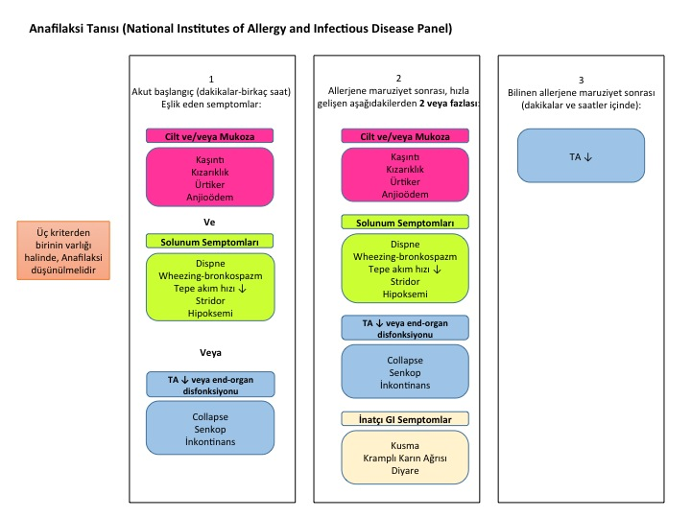
Manivannan, V., Decker, W. W., Stead, L. G., Li, J. T. C., & Campbell, R. L. (2009). Visual representation of National Institute of Allergy and Infectious Disease and Food Allergy and Anaphylaxis Network criteria for anaphylaxis.
International Journal of Emergency Medicine, 2(1), 3–5. doi:10.1007/s12245-009-0093-z
Notes:
Tanı Kriterleri:
Hipotansiyon:
Yaşa uygun sistolik kan basıncı duşukluğu
• 1-12 ay: <70 mmHg
• 1-10 yaş: <70 mmHg+(2xyaş)
• ≥10 yaş ve yetişkinlerde: <90 mmHg)
Veya Sistolik kan basıncında bazale gore >%30'dan fazla duşme

Slide 80
Tedavi
Anafilaksi, yaşamı tehdit edebilen acil bir klinik tablo olduğu için tanı konulduktan hemen sonra hızla tedavi edilmelidir.

Slide 81
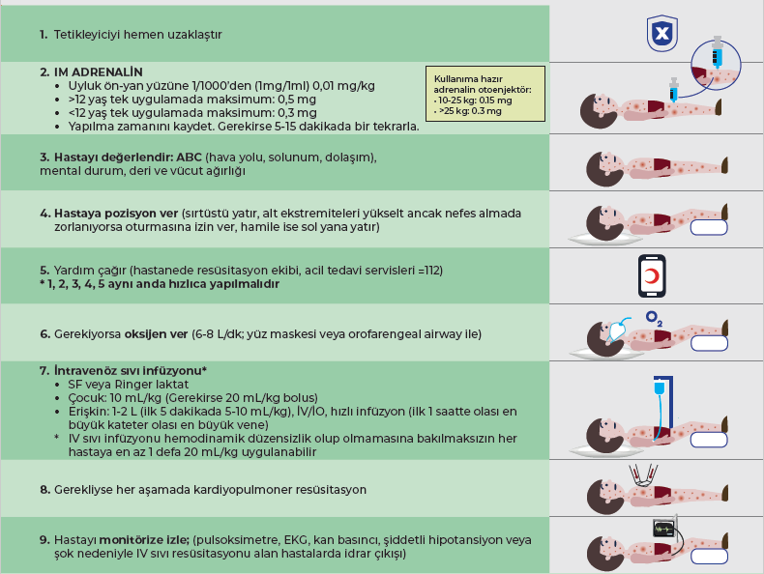
Türkiye Ulusal Alerji ve Klinik İmmünoloji Derneği
Notes:
1-orneğin almakta olduğu ilacın durdurulması, arı sokması soz konusu ise arının iğnesinin parcalanmadan çıkarılması
3-CAB:dolaşım. hava yolu, solunum
4-Hastanın oturur/ayakta pozisyonda tutulması “boş ventrikul sendromuna” yol açarak olumle sonuçlanabilir
*1 mg/mL'lik ampuller daha önce 1: 1000 olarak etiketlenmişti, ancak ilaç hatalarını önlemeye yardımcı olmak için oran ifadeleri 2016'da ABD’de epinefrin etiketlerinden kaldırıldı. Yalnızca mL başına miktar listelenecektir. Oran etiketlemesi diğer bazı ülkelerde yürürlükte kalmaktadır.

Slide 82
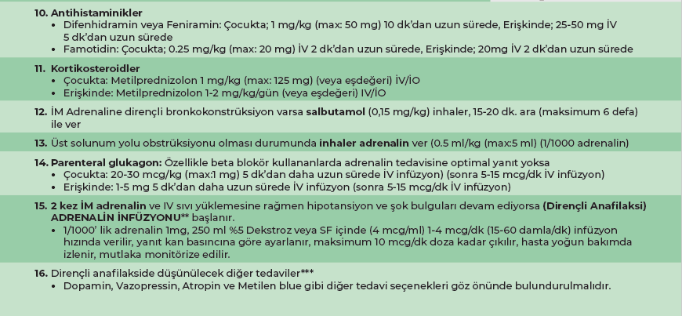
Türkiye Ulusal Alerji ve Klinik İmmünoloji Derneği
Notes:
10-Adrenalinden sonra olmak koşulu ile oral, İM veya İV (3-4 dakikada) yollardan H1 antihistamin verilir. Gerektiğinde bu doz 4-6 saatte bir tekrarlanır.
16- Dopamin cozeltisi %5 Dextroz, %0.9 NaCl 400mg/250 mL icerisine konularak hazırlanır. 5-10 mcg/kg/dk hızında yanıt durumu değerlendirilerek doz artışına karar verilir. Hasta yoğun bakım şartlarında takip edilmelidir. Doz azaltılarak kesilir, ani kesilmesi hipotansiyon riski taşımaktadır.
• Vazopressin: 70 kg’lık bir hasta icin başlangıc infuzyon hızı 7 mcg/dk (yetişkinlerde ağırlık bazlı olmayan doz için onerilen 2-10 mcg/dk)
• Atropin: 0.5-1 mg (20 mcg/kg) İV, total doz 0.04 mg/kg (3 mg)

Slide 83
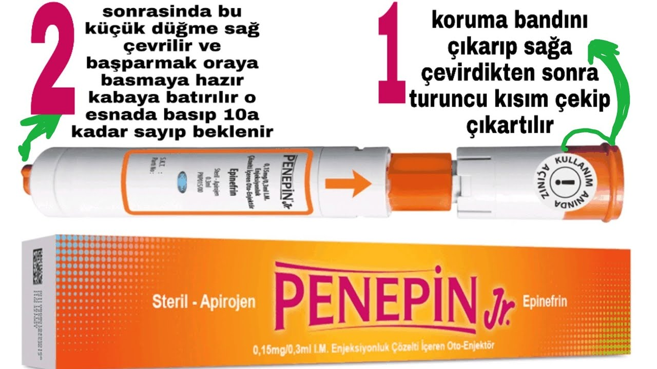

Tedavi
TR’de Penepin adlı otoenjektörler vardır.
7-25 kg 0.15 mg
yetişkinler 0.3 mg formlar
Anafilaksi gelişen olguların yaklaşık %30’unda birden fazla sayıda adrenalin dozu gerekmektedir.
Bundan dolayı riski yüksek olgularda en az iki tane adrenalin otoenjektörü reçete edilmeli!
Notes:
>25 kg ve yetişkinlerde 0.3 mg formlar

Slide 84
İzlem
Hasta taburcu edilinceye dek yatar pozisyonda izlenmeli
Bifazik anafilaksi ihtimaline karşı en az 8 saat izlem gerekmektedir. Bifazik anafilaksi olduğunda tedavi tekrar benzer şekilde uygulanır.
Dolaşım bozukluğu, bronkospazm ve larengeal tutulum (stridor, ses değişikliği, odinofaji) olanlar 24 saat yatırılarak izlenmelidir.
Gerekli durumlarda hastanın kliniğine göre izlem süresi uzatılabilir.
Adrenalin otoenjektör reçete edilmesi açısından değerlendirilmelidir.
Hasta Alerji uzmanına yönlendirilmelidir.
Notes:
-Bifazik anafilaksi, başlangıc semptomlarının tamamen duzelmesinden sonra tetikleyici ajanla tekrar temas olmadan bulguların yeniden ortaya cıkması olarak tanımlanabilir.

Slide 85
Anafilaksi Tedavisinde Sık Yapılan Hatalar
Adrenalinin hemen verilmemesi
Adrenalinin uygun yerden (uyluğun ön-yan tarafından) ve im verilmemesi
İlk ilaç olarak adrenalin yerine antihistamin ve kortikosteroid verilmesi
Hastanın kısa sürede oturtulması veya ayağa kaldırılması/yürütülmesi
Hastanın en az 6-8 saat gözetim altında tutulmadan taburcu edilmesi
Hışıltı olduğunda ilk ilaç olarak adrenalin yerine salbutamol verilmesi

Slide 86
Kaynaklar
Rakel R.E, Rekel D.P. Aile Hekimliği. Güneş Tıp Kitabevi, 9.baskı. syf 351-364
Allerjik Rinit Tanı ve Tedavi Rehberi-2012
Anafilaksi: Türk Ulusal Rehberi – 2018 (www.aai.org.tr)
Akal A, Oğuz H. Konjonktivitler. TJO 42,2012
Türkiye Ulusal Alerji ve Klinik İmmünoloji Derneği - https://www.aid.org.tr/hastaliklar/alerji/
Tarkan Ö , Sürmelioğlu Ö , Tuncer Ü . Alerjik Rinitte Güncel Tanı ve Tedavi Yaklaşımları. Arşiv Kaynak Tarama Dergisi. 2009; 18(3): 156-170
Güneş A. Konjonktiva Hastalıkları. Derman Medical Publishing. 2015
https://www.uptodate.com/contents/pharmacotherapy-of-allergic-rhinitis?search=alerjik%20rinit&source=search_result&selectedTitle=1~150&usage_type=default&display_rank=1
https://www.uptodate.com/contents/allergic-conjunctivitis-clinical-manifestations-and-diagnosis?search=alerjik%20konjonktivit&source=search_result&selectedTitle=2~137&usage_type=default&display_rank=2
Karakılıç M, Suna S, Tamer C, Çopur Ö. Gıda Alerjisi Reaksiyonları. Uludağ Üniversitesi Ziraat Fakültesi Dergisi. 2014;28(1):73-82
Castillo M, Scott NW, Mustafa MZ, Mustafa MS, Azuara‐Blanco A. Topical antihistamines and mast cell stabilisers for treating seasonal and perennial allergic conjunctivitis. Cochrane Database of Systematic Reviews 2015, Issue 6. Art. No.: CD009566. DOI: 10.1002/14651858.CD009566.pub2.
Meltzer, E. O. (2011). The Role of Nasal Corticosteroids in the Treatment of Rhinitis. Immunology and Allergy Clinics of North America, 31(3), 545–560.
Skoner, D. P., Rachelefsky, G. S., Meltzer, E. O., Chervinsky, P., Morris, R. M., Seltzer, J. M., … Wood, R. A. (2000). Detection of Growth Suppression in Children During Treatment With Intranasal Beclomethasone Dipropionate. PEDIATRICS, 105 (2), e23–e23.

